Slide 1


Freight Truck Services
Supervisor: Kiều Trọng Khánh
Team lead: Bùi Đức Huy
Nguyễn Quang Thiện
Đặng Phú Thịnh

Slide 2
OUTLINE
Scenario Problem
Our Solution
Scope
Workflow & Demo
Assessment & Future Plan
Question & Answer

Slide 3
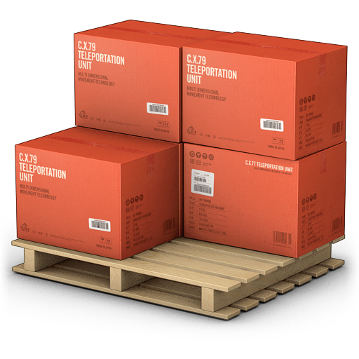


SCENARIO PROBLEM

Slide 4


SCENARIO PROBLEM

Slide 5
SCENARIO PROBLEM

Slide 6
DISADVANTAGES

Slide 7
OUR SOLUTION
Tự động tìm kiếm tài xế/ chủ hàng phù hợp dựa trên các tiêu chí có sẵn
Thực hiện thỏa thuận trực tiếp
Thực hiện chia trả thông qua hệ thống
Notes:
Tự động tìm kiếm tài xế/ chủ hàng phù hợp dựa trên các tiêu chí có sẵn
Thực hiện thỏa thuận trực tiếp
Thực hiện chia trả thông qua hệ thống

Slide 8
OUR SOLUTION

Slide 9
ƯU ĐIỂM
Chủ hàng có thể tìm được xe vận chuyển nhanh chóng
Đảm bảo hàng hóa được vận chuyển cẩn thận
Tăng thu nhập cho tài xế xe tải
Notes:
Chủ hàng có thể tìm được xe vận chuyển nhanh chóng
Đảm bảo hàng hóa được vận chuyển cẩn thận
Tăng thu nhập cho tài xế xe tải

Slide 10
WORKFLOW

Slide 11



DEMO
Goods Owner: Thắng
Weight: 4 tones
Huế, Thừa Thiên Huế - Cam Ranh, Khánh Hòa
Truck Driver: Quân
Payload: 10 tones
Cao Bằng – Vinh - Hội An - Khánh Hòa
Goods Onwer: Hoàng
2 tấn hàng đông lạnh
Hà Nội – Hồ Chí Minh
Truck Driver: Lợi
Payload: 10 tones
Hà Tĩnh – Huế - Nha Trang – Hồ Chí Minh
Không chở hàng đông lạnh, dễ cháy nổ

Slide 12
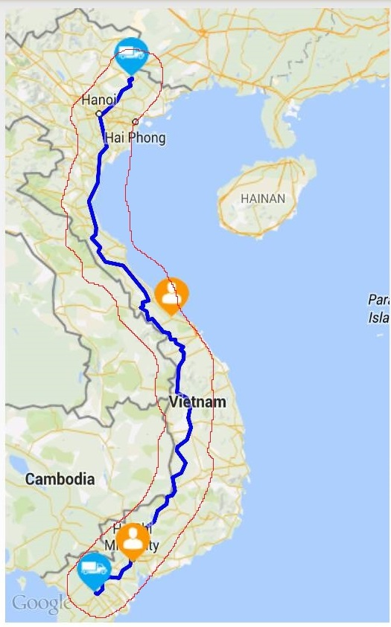
MATCHING

Slide 13
MAKE DEAL
Gửi đề nghị
Chủ hàng Thắng
4 tấn hàng nông sản gốm sứ
Huế, Thừa Thiên Huế - Cam Ranh, Khánh Hòa
Tài xế Quân
Xe tải 10 tấn
Cao Bằng – Vinh - Hội An - Khánh Hòa
Gửi đề nghị
Chấp nhận đề nghị
Trả giá đề nghị
Chấp nhận đề nghị
Chủ hàng Hoàng
2 tấn hàng đông lạnh
Hà Nội – Hồ Chí Minh
Tài xế Lợi
Xe tải 8 tấn
Hà Tĩnh – Huế - Nha Trang – Hồ Chí Minh
Không chở hàng đông lạnh, dễ cháy nổ
Gửi đề nghị

Slide 14
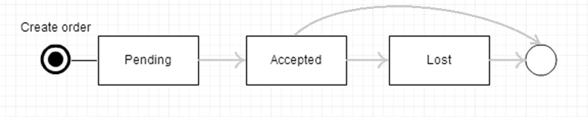
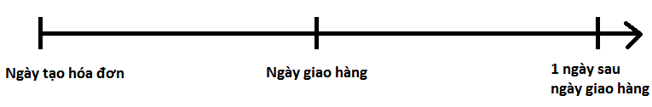
ORDER STATUS

